Slide 1
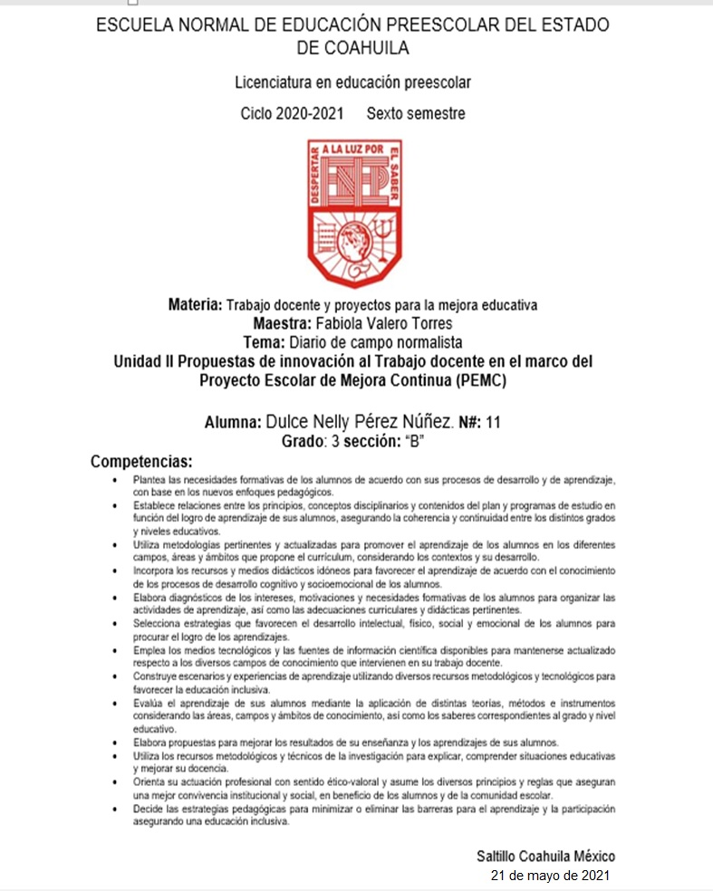

Slide 2
17 de mayo de 2021
L
M
M
J
V
Situación de Aprendizaje: Realiza por sí mismo acciones de cuidado personal, se hace cargo de sus pertenencias y respeta las de los demás.
Campos de formación y/o áreas de desarrollo personal y social a favorecer
Lenguaje y
comunicación
Pensamiento
matemático
Exploración del mundo natural y social
Artes
Educación
Física
Educación Socioemocional
La jornada de trabajo fue:
Exitosa
Buena
Regular
Mala
Aspectos de la planeación didáctica
Observaciones
Se manda plan de trabajo a los padres de familia.
No se reciben evidencias.
Logro de los aprendizajes esperados
Materiales educativos adecuados
Nivel de complejidad adecuado
Organización adecuada
Tiempo planeado correctamente
Actividades planeadas conforme a lo planeado
Manifestaciones de los alumnos
Interés en las actividades
Participación de la manera esperada
Adaptación a la organización establecida
Seguridad y cooperación al realizar las actividades
Todos Algunos Pocos Ninguno
Autoevaluación
Rescato los conocimientos previos
Identifico y actúa conforme a las necesidades e intereses de los alumnos
Fomento la participación de todos los alumnos
Otorgo consignas claras
Intervengo adecuadamente
Fomento la autonomía de los alumnos
Si No
Logros
Dificultades
_________________________________________________________________________________________________________________________________
_________________________________________________________________________________________________________________________________

Slide 3
18 de mayo de 2021
L
M
M
J
V
Situación de Aprendizaje: Compara, iguala y clasifica colecciones con base en la cantidad de elementos
Campos de formación y/o áreas de desarrollo personal y social a favorecer
Lenguaje y
comunicación
Pensamiento
matemático
Exploración del mundo natural y social
Artes
Educación
Física
Educación Socioemocional
La jornada de trabajo fue:
Exitosa
Buena
Regular
Mala
Aspectos de la planeación didáctica
Observaciones
Considero que el nivel de complejidad fue bueno para un nivel de tercero pero pude haber puesto algún ejercicio con un grado de dificultad mayor para que razonaran su respuesta.
Logro de los aprendizajes esperados
Materiales educativos adecuados
Nivel de complejidad adecuado
Organización adecuada
Tiempo planeado correctamente
Actividades planeadas conforme a lo planeado
Manifestaciones de los alumnos
Interés en las actividades
Participación de la manera esperada
Adaptación a la organización establecida
Seguridad y cooperación al realizar las actividades
Todos Algunos Pocos Ninguno
Autoevaluación
Rescato los conocimientos previos
Identifico y actúa conforme a las necesidades e intereses de los alumnos
Fomento la participación de todos los alumnos
Otorgo consignas claras
Intervengo adecuadamente
Fomento la autonomía de los alumnos
Si No
Logros
Dificultades
Las consignas dadas para los alumnos fueron mas entendibles y claras.
Muy buena disposición por parte de los alumnos para participar en las actividades.
Los ejercicios para contar e igualar fueron llamativos y hubo buena respuestas por los alumnos, pues se manejo igualación y comparación de colecciones pequeñas. Irma Fuenlabrada menciona que para que un problema se pueda resolver poniendo en juego los principios de conteo y esto no resulte artificioso, los datos numéricos involucrados inevitablemente tienen que referir a cantidades pequeñas.
El área de oportunidad que se presenta en este día es el control de grupo pues al no respetar turnos o mantener el micrófono apagado hizo que se alargara un poco la actividad quedando muy limitado el tiempo para retroalimentar y explicar la actividad de evidencia que se iba a mandar.

Slide 4
19 de mayo de 2021
L
M
M
J
V
Situación de Aprendizaje: Aprende poemas y los dice frente a otras personas
Campos de formación y/o áreas de desarrollo personal y social a favorecer
Lenguaje y
comunicación
Pensamiento
matemático
Exploración del mundo natural y social
Artes
Educación
Física
Educación Socioemocional
La jornada de trabajo fue:
Exitosa
Buena
Regular
Mala
Aspectos de la planeación didáctica
Observaciones
_____________________________________________________________________________________________________________________________________________________________________________________________________________
Logro de los aprendizajes esperados
Materiales educativos adecuados
Nivel de complejidad adecuado
Organización adecuada
Tiempo planeado correctamente
Actividades planeadas conforme a lo planeado
Manifestaciones de los alumnos
Interés en las actividades
Participación de la manera esperada
Adaptación a la organización establecida
Seguridad y cooperación al realizar las actividades
Todos Algunos Pocos Ninguno
Autoevaluación
Rescato los conocimientos previos
Identifico y actúa conforme a las necesidades e intereses de los alumnos
Fomento la participación de todos los alumnos
Otorgo consignas claras
Intervengo adecuadamente
Fomento la autonomía de los alumnos
Si No
Logros
Dificultades
A pesar de los inconvenientes con la proyección de las diapositivas se pudo terminar la clase de manera satisfactoria, los alumnos respondían a los cuestionamientos sobre los conceptos del poema, algunos declamaron poemas que ya sabían.
En cuanto al tiempo que permite la aplicación de zoom para la clase, supe distribuir bien el tiempo.
El área de oportunidad que se presentó este día es en cuanto a la tecnología, al querer innovar con una plataforma distinta y no checarla bien antes de clase hizo que tuviera problema para proyectar el final de la presentación y material didáctico. Para Hoyle (1969 136) "una innovación es una idea, una práctica o un objeto percibido como nuevo por un individuo". A pesar de que los alumnos tuvieron muy buena participación en la clase virtual, solo recibí 3 evidencias que tenían que ver con el aprendizaje esperado.

Slide 5
20 de mayo de 2021
L
M
M
J
V
Situación de Aprendizaje: Identifica algunos usos de los números en la vida cotidiana y entiende qué significan
Campos de formación y/o áreas de desarrollo personal y social a favorecer
Lenguaje y
comunicación
Pensamiento
matemático
Exploración del mundo natural y social
Artes
Educación
Física
Educación Socioemocional
La jornada de trabajo fue:
Exitosa
Buena
Regular
Mala
Aspectos de la planeación didáctica
Observaciones
_____________________________________________________________________________________________________________________________________________________________________________________________________________
Logro de los aprendizajes esperados
Materiales educativos adecuados
Nivel de complejidad adecuado
Organización adecuada
Tiempo planeado correctamente
Actividades planeadas conforme a lo planeado
Manifestaciones de los alumnos
Interés en las actividades
Participación de la manera esperada
Adaptación a la organización establecida
Seguridad y cooperación al realizar las actividades
Todos Algunos Pocos Ninguno
Autoevaluación
Rescato los conocimientos previos
Identifico y actúa conforme a las necesidades e intereses de los alumnos
Fomento la participación de todos los alumnos
Otorgo consignas claras
Intervengo adecuadamente
Fomento la autonomía de los alumnos
Si No
Logros
Se inicia la clase como todos los días, bailando una canción infantil para motivar y activar a los alumnos. Maehr y Meyer (1997), la motivación interacciona con el aprendizaje y el rendimiento de diversas maneras. Un sujeto motivado en una tarea aumenta su nivel de energía y su nivel de actividad y también sucede al contrario
Se rescatan saberes previos sobre el aprendizaje esperado teniendo algunas respuestas acertadas, el material presentado es llamativo para los alumnos, lo que hizo que prestaran mucha atención y hubo mucha participación.
Considero que se reforzo el aprendizaje esperado.
Dificultades
Control de grupo y de micrófonos

Slide 6
21 de mayo de 2021
L
M
M
J
V
Consejo Técnico Escolar
Campos de formación y/o áreas de desarrollo personal y social a favorecer
Lenguaje y
comunicación
Pensamiento
matemático
Exploración del mundo natural y social
Artes
Educación
Física
Educación Socioemocional
La jornada de trabajo fue:
Exitosa
Buena
Regular
Mala
Aspectos de la planeación didáctica
Observaciones
_____________________________________________________________________________________________________________________________________________________________________________________________________________
Logro de los aprendizajes esperados
Materiales educativos adecuados
Nivel de complejidad adecuado
Organización adecuada
Tiempo planeado correctamente
Actividades planeadas conforme a lo planeado
Manifestaciones de los alumnos
Interés en las actividades
Participación de la manera esperada
Adaptación a la organización establecida
Seguridad y cooperación al realizar las actividades
Todos Algunos Pocos Ninguno
Autoevaluación
Rescato los conocimientos previos
Identifico y actúa conforme a las necesidades e intereses de los alumnos
Fomento la participación de todos los alumnos
Otorgo consignas claras
Intervengo adecuadamente
Fomento la autonomía de los alumnos
Si No
Logros
Dificultades
_________________________________________________________________________________________________________________________________
_________________________________________________________________________________________________________________________________

